Slide 1
Przegląd rynku pracy

Slide 2
Oferty pracy
Tantus Data - Junior Data/Backend Engineer
AI Clearing – Junior Data Engineer
Alcon - Junior Data Analyst
Via Medica – Junior Data Developer
Copernicus Computing – Junior Python Developer
Sirocco – Junior Python Developer

Slide 3
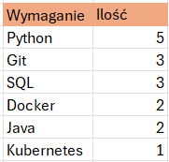
Wymagania

Slide 4
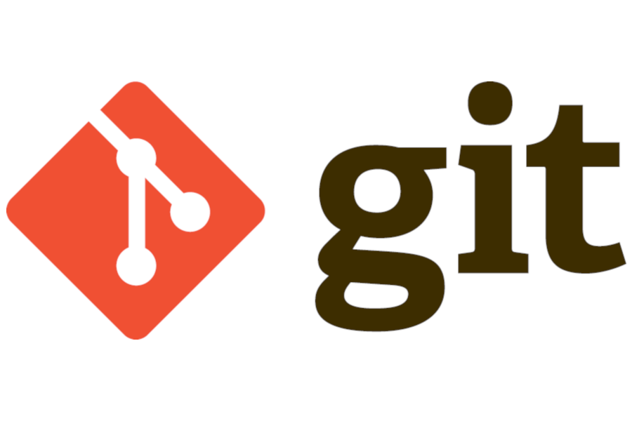
GIT
GIT jest systemem kontroli wersji. Służy do zarządzania historią kodu źródłowego.
Do czego służy:
pozwala na tworzenie różnych wersji projektu
umożliwia jednoczesną pracę przez kilka osób na tym samym kodzie
umożliwia monitorowanie każdej zmiany w kodzie

Slide 5
GIT
Kluczowe funkcje:
branch – osobna wersja, na której może pracować inny programista
merge – bezpieczne łączenie zmian wprowadzonych w poszczególnych branchach
commit – przesłanie zmian do głównego repozytorium
pełna historia i przegląd zmian
możliwość integracji z innymi narzędziami, np. GitHub

